Slide 1
Unit 6 : OOP Nâng cao & ArrayList class
Giảng viên :Cao Le Thanh

Slide 2

Mục tiêu bài học
Kết thúc bài học này bạn có khả năng
Hiểu sâu hơn về hàm tạo
Phân biệt được tham biến và tham trị
Sử dụng tham số biến đổi
Biết cách sử dụng static, final
Hiểu thuật toán đệ qui
Biết dùng arrayList & collection

Slide 3



Nội dung
1.Hàm tạo
2.Phân biệt tham biến và tham trị
3.Tham số biến đổi
4.Biết cách sử dụng static, final
5.Hiểu thuật toán đệ qui
6.ArrayList & collection

Slide 4
1.1 Construction
Nếu một lớp không định nghĩa constructor thì Java tự động cung cấp constructor mặc định (không tham số) cho lớp.
Trong một constructor muốn gọi constructor khác cùng lớp thì sử dụng this(tham số), muốn gọi constructor của lớp cha thì sử dụng super(tham số)
Nếu trong constructor không gọi constructor khác thì nó tự gọi constructor không tham số của lớp cha super()
Lời gọi constructor (super() hoặc this()) khác phải là lệnh đầu tiên
Khi đã định nghĩa các constructor cho một lớp thì chỉ được phép sử dụng các constructor này để tạo đối tượng

Slide 5


1.2 Ví dụ
public class Parent{ public Parent(int x){ } }
public class Child extends Parent{ }

Slide 6
2.1 Tham biến và tham trị
Khi truyền tham số vào một phương thức, nếu phương thức có làm thay đổi giá trị của tham số thì giá trị của tham số sau khi gọi phương thức có bị thay đổi hay không?
void m(int x){ x+=5;
}
Int x=3
m(x);
Print(x);
x=?
void m(int[] x){ x[0]+=5;
}
X[0]=?
X[0]=3

Slide 7





2.2 Phân loại tham số
Tham số
Tham biến
Tham trị
Mảng
Class Interface
Các kiểu nguyên
thủy

Slide 8



2.3 Truyền tham số cho phương thức
Khi phương thức làm thay đổi giá trị của tham số thì
Nếu là tham trị: giá trị của tham số sẽ không bị thay đổi
Nếu là tham biến: giá trị của tham số sẽ bị thay đổi theo
void m(int x){ x+=5;
}
x=3
x=3
void m(int[] x){ x[0]+=5;
}
X[0]=3
X[0]=8

Slide 9

2.4 Demo
Notes:
Phần này khá quan trọng, giảng viên cần demo sự khác biệt giữa hai loại này

Slide 10








3.1 Tham số biến đổi
Tham số biến đổi là tham số khi truyền vào phương thức với số lượng tùy ý (phải cùng kiểu).
void m(int…x){…}
Gọi phương thức
m(2,6,8)
m(2)
int[] x = {2,6,8}
m(x)

Slide 11





3.2 Truyền tham số biến đổi
Bản chất của tham số biến đổi là mảng nhưng khi truyền tham số bạn có thể truyền vào nguyên mảng hoặc liệt kê các phần tử
Trong một hàm, chỉ có thể khai báo duy nhất một tham số kiểu varargs và phải là tham số cuối cùng
int sum(int…x){
int s = 0;
for(int a : x){
s += a;
}
return s;
}
int s1 = sum(2,7)
int s2 = sum(3,8,3,7,4)

Slide 12
3.3 Demo

Slide 13
STATIC
4.1 Static
Từ khóa static được sử dụng để định nghĩa cho khối và các thành viên tĩnh (lớp nội, phương thức, trường).
public class MyClass{ static public int X; static { X+=100; } static public void method() { X+=200; } static class MyInnerClass{} }
 |  | MyClass.X = 700; MyClass.method()

Slide 14
4.2 Static
Khối static {} sẽ chạy trước khi tạo đối tượng hoặc truy xuất bất kỳ thành viên tĩnh khác
Thành viên tĩnh của lớp được sử dụng độc lập với các đối tượng được tạo ra từ lớp đó.
Có thể truy cập đến một thành viên tĩnh thông qua tên lớp mà không cần tham chiếu đến một đối tượng cụ thể
Trường static là dữ liệu dùng chung cho tất cả các đối tượng được tạo ra từ lớp đó.
Trong khối và phương thức tĩnh chỉ được truy cập đến các thành viên tĩnh khác mà không được phép truy cập đến thành viên thông thường của class

Slide 15
4.3 Discussion
public class MyClass{
static public int X = 100;
static{
X+=100;
}
static public void method(){
X+=200;
}
}
MyClass o = new MyClass();
o.X += 300;
MyClass.X += 500; MyClass.method()
MyClass.X, o.X có giá trị là bao nhiêu

Slide 16


DEMO
Hiện thực hóa slide trước. Giải thích kết quả

Slide 17
5.1 Hằng - Final
Trong Java có 3 loại hằng
Lớp hằng là lớp không cho phép thừa kế
Phương thức hằng là phương thức không cho phép ghi đè
Biến hằng là biến không cho phép thay đổi giá trị
Sử dụng từ khóa final để định nghĩa hằng
final public class MyFinalClass{…}
public class MyClass{
final public double PI = 3.14
final public void method(){…}
}

Slide 18
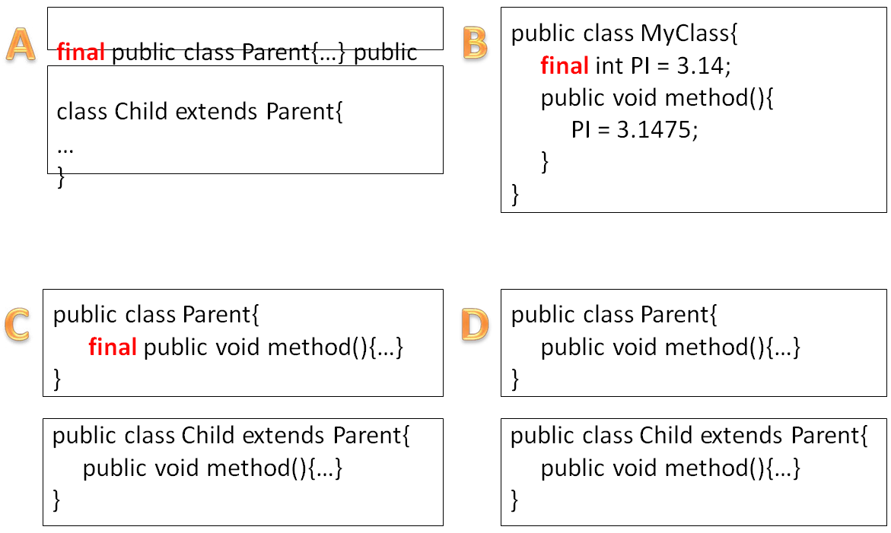
5.2 Chọn đoạn mã đúng

Slide 19
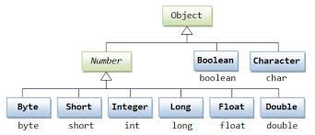
6.1 Lớp Object
Khi định nghĩa một lớp mà không kế thừa từ một lớp khác thì mặc định kế thừa lớp Object
Như vậy mọi lớp đều có lớp cha chỉ duy nhất một lớp không có cha là Object

Slide 20
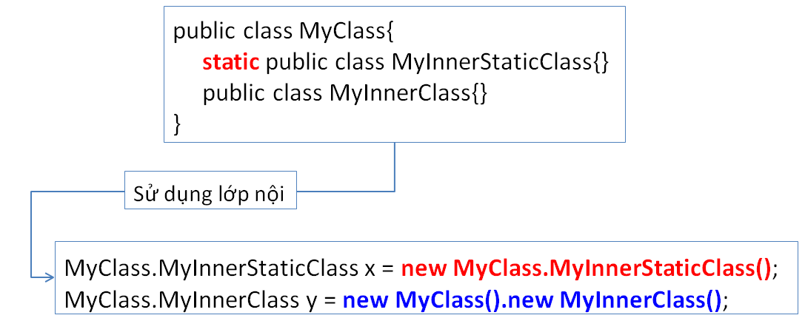
6.3 Lớp nội
Lớp nội là lớp được khai báo bên trong một lớp khác
Có hai loại: lớp nội tĩnh và lớp nội thông thường
Lớp bên trong chỉ có thể xác định trong phạm vi lớp ngoài cùng và có thể truy cập các thành viên của lớp bao nó

Slide 21
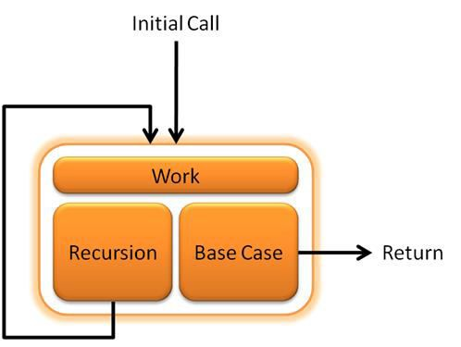
7.1 Đệ quy
Một phương thức gọi chính nó
Phải có lệnh dừng đệ quy trong phương thức để tránh vòng lặp vô hạn
Đệ qui dễ hiểu nhưng rất tốn tài nguyên
public void sort(int[] a, int i){ if(i >= a.length){
return;
}
for(int j = i + 1; j < a.length; j++){ if(a[i] < a[j]){
int tmp = a[i]; a[i] = a[j];
a[j] = tmp;
}
}
sort(a, i + 1);
}

Slide 22
DEMO
Hiện thực hóa phương thức sort()

Slide 23
8.1 Array list
Mảng có số phần tử cố định. Vì vậy có các nhược điểm sau:
Không thể bổ sung thêm hoặc xóa bớt các phần tử.
Lãng phí bộ nhớ
➢Nếu khai báo mảng với kích thước lớn để nắm giữ một vài
phần tử.
➢Khai báo mảng với kích thước nhỏ thì không đủ chứa
ArrayList giúp khắc phục nhược điểm nêu trên của mảng.
ArrayList có thể được xem như mảng động, có thể thêm bớt các phần tử một cách mềm dẻo.
ArrayList còn cho phép thực hiện các phép toán tập hợp như hợp, giao, hiệu…

Slide 24

ARRAYLIST
8.2 Khai báo & sử dụng
ArrayList a = new ArrayList(); a.add(“Cường”); a.add(true);
a.add(1);
a.add(2.5)
Integer x = (Integer)a.get(2);
+ Khi add thêm số nguyên thủy thì tự động chuyển sang đối tượng kiểu wrapper
+ Khi truy xuất các phần tử, cần ép về kiểu gốc của phần tử để xử lý
Object Object Object Object
(type)
a.add(Object)
a.get(index)
ArrayList

Slide 25







2.3 Các loại array list
ArrayList
ArrayList (Không định kiểu)
ArrayList có thể chứa các phần tử bất kể loại dữ liệu gì.
+ Các phần tử trong ArrayList được đối xử như một tập các đối tượng (kiểu Object)
+ Khi truy xuất các phần tử, cần ép về kiểu gốc của phần tử để xử lý
ArrayList<Type> (Có định kiểu)
ArrayList chỉ chứa các phần tử có
kiểu đã chỉ định.
+ Khi truy xuất các phần tử không cần ép về kiểu gốc của phần tử để xử lý
+ Chặt chẽ, tránh rũi ro lập trình nhầm dữ liệu
+ Hiệu suất xử lý nhanh hơn

Slide 26
2.4 Array list có định kiểu
ArrayList<String> a = new ArrayList<String>();
a.add(“Cường”);
a.add(“Tuấn”);
a.add(“Phương”);
a.add(“Hạnh”)
String s = a.get(2);
+ Khi truy xuất các phần tử không
cần ép về kiểu gốc của phần tử
để xử lý
String String String String
a.add(String)
a.get(index)
ArrayList<String>
Chú ý: <Type> là kiểu dữ liệu không phải kiểu nguyên thủy (phải sử dụng wrapper)

Slide 27
2.5 các phương thức thường dùng
PHƯƠNG THỨC | MÔ TẢ
boolean add(Object) | Thêm vào cuối
void add(int index, Object elem) | Chèn thêm phần tử vào vị trí
boolean remove(Object) | Xóa phần tử
Object remove(int index) | Xóa và nhận phần tử tại vị trí
void clear() | Xóa sạch
Object set(int index, Object elem) | Thay đổi phần tử tại vị trí
Object get(int index) | Truy xuất phần tử tại vị trí
int size() | Số phần tử
boolean contains(Object) | Kiểm tra sự tồn tại
boolean isEmpty() | Kiểm tra rỗng
int indexOf(Object elem) | Tìm vị trí phần tử

Slide 28
2.6 Duyệt array list
Duyệt theo chỉ số với for hoặc sử dụng for-each.
Với ArrayList for-each thường được sử dụng hơn
ArrayList<Integer> a = new ArrayList<Integer>(); a.add(5);
a.add(9);
a.add(4);
a.add(8)
for(int i=0;i<a.size();i++){
Integer x = a.get(i);
<<xử lý x>>
}
for(Integer x : a){
<<xử lý x>>
}

Slide 29
2.7 Demo các chức năng của array list
Sử dụng ArrayList<Student> để nắm giữ danh sách sinh viên. Thông tin mỗi sinh viên gồm họ tên và điểm trung bình. Viết chương trình thực hiện việc quản lý như menu sau:
Nhập danh sách sinh viên
Xuất danh sách sinh viên đã nhập
Xuất danh sách sinh viên theo khoảng điểm
Tìm sinh viên theo họ tên
Tìm và sửa sinh viên theo họ tên
6.
7.
public class Student{ public String hoTen;
public Double diemTB;
}
Tìm và xóa theo họ tên
Kết thúc
Notes:
Tham khảo thêm các collection khác ở
https://www.tutorialspoint.com//java/util/java_util_arraylist.htm

Slide 30

2.8 Tổng kết
Tìm hiểu sâu về constructor
Phân loại tham số
Tham số biến đổi
Sử dụng static
Định nghĩa hằng
Lớp nội
Đệ quy
Array List & collection

